Slide 1
YENİ DİJİTAL
LOJİSTİK İŞ ORTAĞINIZ

Slide 2









AVM Lojistik firması olarak iki markamızla birden 10 yılı aşkın deneyimimizle,
Türkiye’nin 81 ilinde 100’den fazla alışveriş merkezi ve 4.000’den fazla hizmet noktasında yeni nesil dijital lojistik hizmetleri sunuyoruz
DİJİTAL ŞEHİR İÇİ
LOJİSTİK HİZMETLERİ
DİJİTAL LOJİSTİK
HİZMET NOKTASI
AVM ve Plaza (Ofis/Konut) içindeki
tüm lojistik hizmetlerini tek çatı altında toplar.
Müşteriler, şehirdeki popüler noktalarda bulunan Easy Point hizmet noktalarından paketlerini alabilir ve iade edebilirler.
MAL KABUL ve VAS HİZMETLERİ
MUHABERAT VE KARGO HİZMETİ
24 Saat Mal Kabul
AVM İçerisi Ürün Taşıma
Mağaza İçi Ürün Yerleştirme
VAS Hizmetler (Etiketleme, Alarmlama, Ütüleme, Poşetleme)
Ürün Depo Yönetimi
Mağazalar arası ürün transferi
Dijital Platform Kurye Hizmeti
Plazalar ( Ofis & Konut ) ve AVM Muhaberat Hizmeti
Kargo Gönderimi (Yurt Dışı & Yurt İçi )
24 Saat Kargo Kabul
Dijital Platform Kurye Hizmeti
AVM Desk Hizmetleri
Dolap Hizmetleri
Kurumsal, Bayi ve Esnaf İş Birlikleri
www.easypoint.com.tr

Slide 3









DİJİTAL LOJİSTİK
HİZMET NOKTASI
AVM DESK HİZMETLERİ
CLICK & COLLECT
KOLAY
ÜRÜN İADESİ
KARGO
EASY-APP
TAX-FREE
Hepsiburada, n11.com, Morhipo, Trendyol, Amazon gibi anlaşmalı olduğumuz e-ticaretin önde gelen firmalarından yapılan alışverişlerin Easy Point noktasından hızlı ve kolay bir şekilde alınmasını sağlayan teslimat hizmeti. Böylece müşteri kargosunu değil, kargo müşteriyi bekler.
İnternetten satın alınan ve iade etmek istenen ürünler için kargo şubesine gitmeyi gerektirmeden ‘Kolay İade Hizmeti’’
Aras Kargo ve DHL şubesine gitmeyi gerekmeden gönderilerin teslim edilmesi ve teslim alınmasını sağlayan ‘’Kargo Acentası’’
Anlaşmalı olduğumuz e-ticaret firmalarının yanı sıra tüm e-ticaret sitelerinden yapılan alışverişlerin Easy Point noktalarından geniş saat diliminde güvenle teslim alınabileceği mobil uygulama.
Tax free kullanıcılarının havalimanında tax free kuyruğuna girmeden, AVM’deyken anında vergi iadesini almasını sağlayan ‘’Tax Free’’ hizmeti
www.easypoint.com.tr

Slide 4


DİJİTAL LOJİSTİK
HİZMET NOKTASI
KURUMSAL, BAYİ ve ESNAF İŞ BİRLİKLERİ
EASY POINT
KURUMSAL, BAYİ ve ESNAF İŞ BİRLİKLERİ
81 ilde müşterilerin internetten yaptıkları alışverişlerin kargolarını
anlaşmalı zincir işyerleri ve esnaf noktalarından teslim almasını sağlar.
1.500+
2.500+
www.easypoint.com.tr

Slide 5



DİJİTAL LOJİSTİK
HİZMET NOKTASI
DOLAP HİZMETLERİ
Express Teslimat Dolapları
Easy Locker
Posta Kutusu
Mağaza içi Dolap
Müşterilerin anlaşmalı internet sitelerinden yaptıkları alışverişlerin kargolarını, şehrin kolay ulaşılabilen noktalarındaki yeni nesil Express Kargo Teslimat Dolaplarından 7/24 teslim almasını sağlar.
Easy Locker, müşterilerimize eşyalarını güvenli bir şekilde saklama imkânı sunar.
Posta Kutusu, paketlerin ve diğer gönderilerin güvenli ve verimli bir şekilde teslim edilmesini sağlayan yeni nesil bir posta kutusudur.
Mağaza İçi Dolaplar, iş ortağımız olan perakende mağazaları için click&collect operasyonlarını verimli bir şekilde yönetir.
Click&Collect ve EasyApp hizmet ayrıcalığıyla
www.easypoint.com.tr

Slide 6
AVM hizmetlerimizde, memnuniyet oranı 92%
CSAT: 92%
AVM’lerin %92’si Easy Point hizmetlerinden memnun ⭐️
AVM’ler, Danışma, Click & Collect, Tax Free ve Emanet Dolabı gibi birçok hizmetimizi aktif olarak kullanıyor ve bu katma değerli çözümlerden yüksek memnuniyet duyuyorlar. 👏
1
2
3
4
5
www.easypoint.com.tr

Slide 7
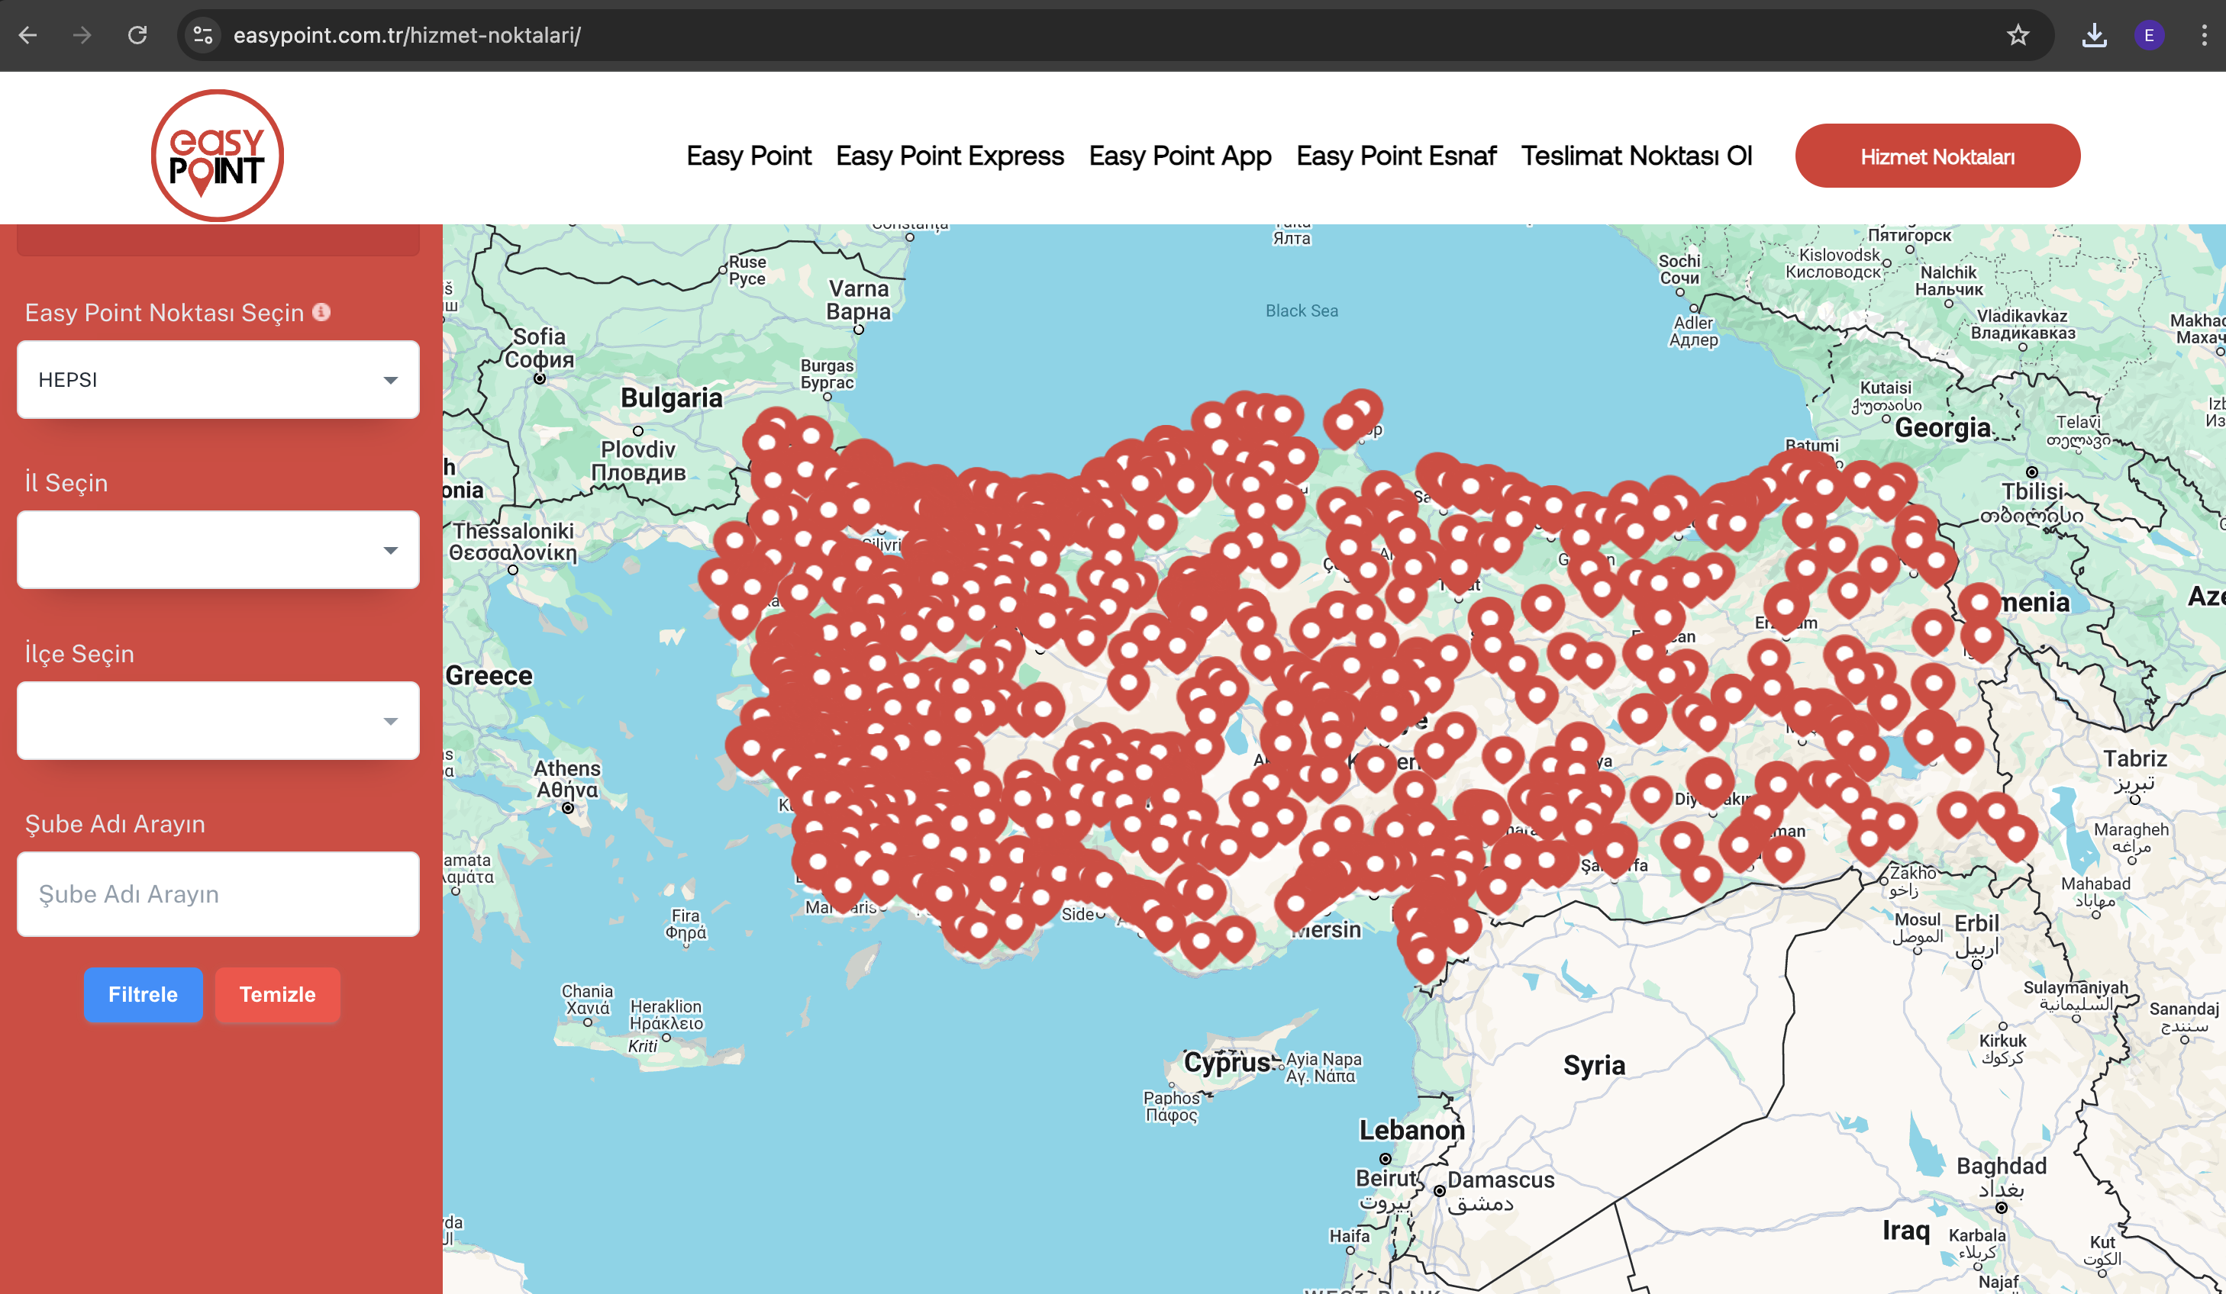
Easy Point, 81 ilde 4.000’den fazla kurumsal ve yerel mağaza, 60’tan fazla AVM hizmet noktası ve 80+ emanet dolabı ile geniş hizmet ağı sunmaktadır.
*Aktif hizmet noktalarımız web sitemizde mevcuttur www.easypoint.com.tr/hizmet-noktalari/
www.easypoint.com.tr

Slide 8
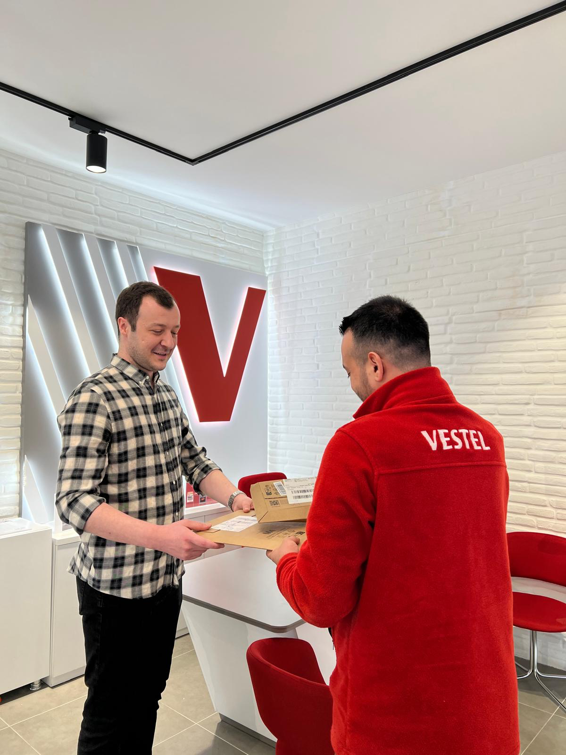
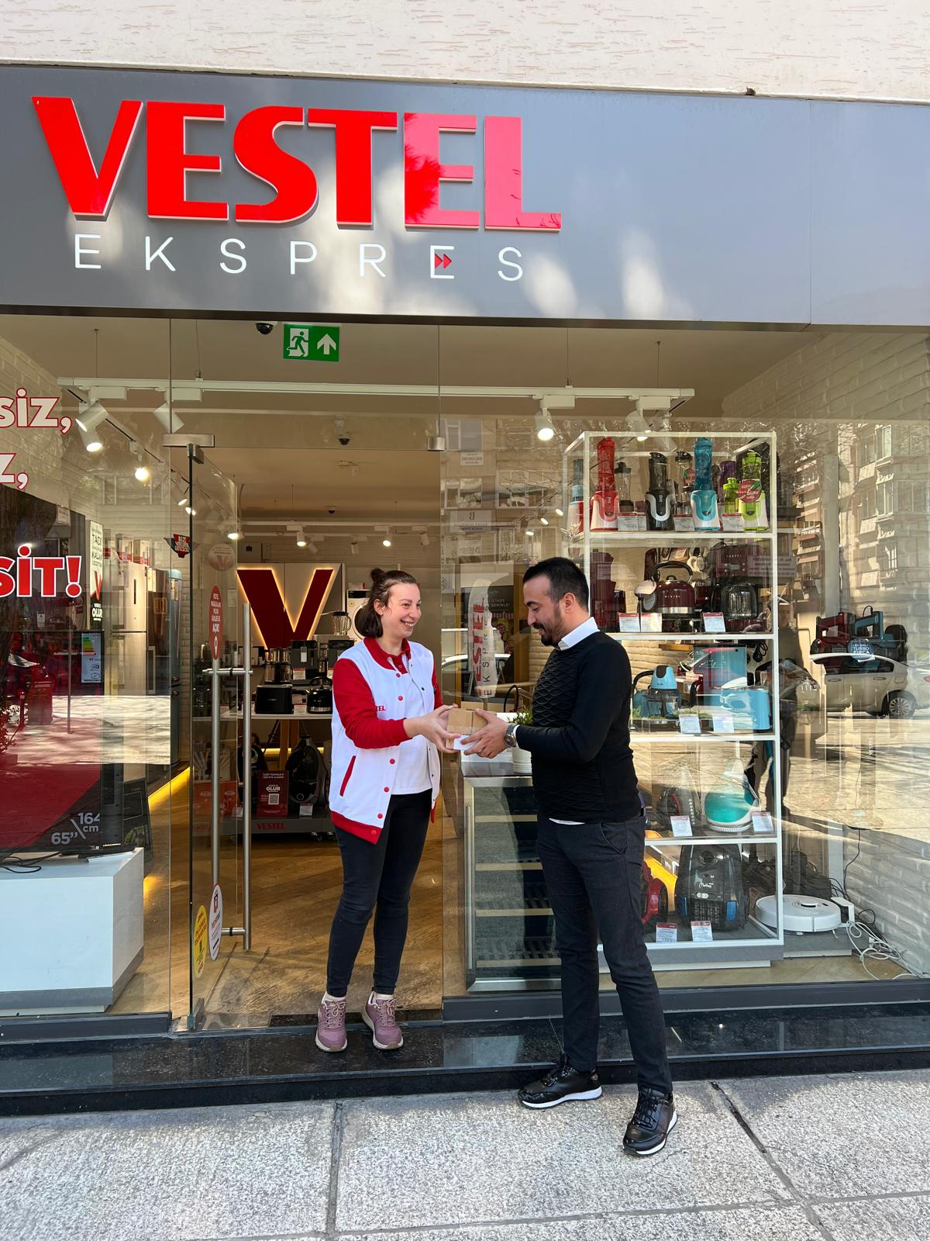
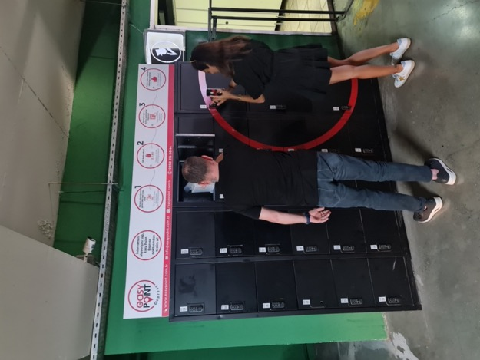
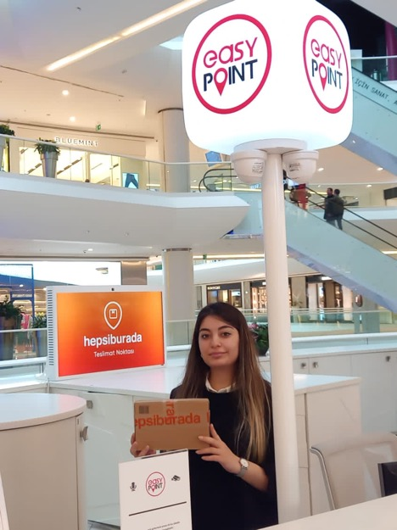
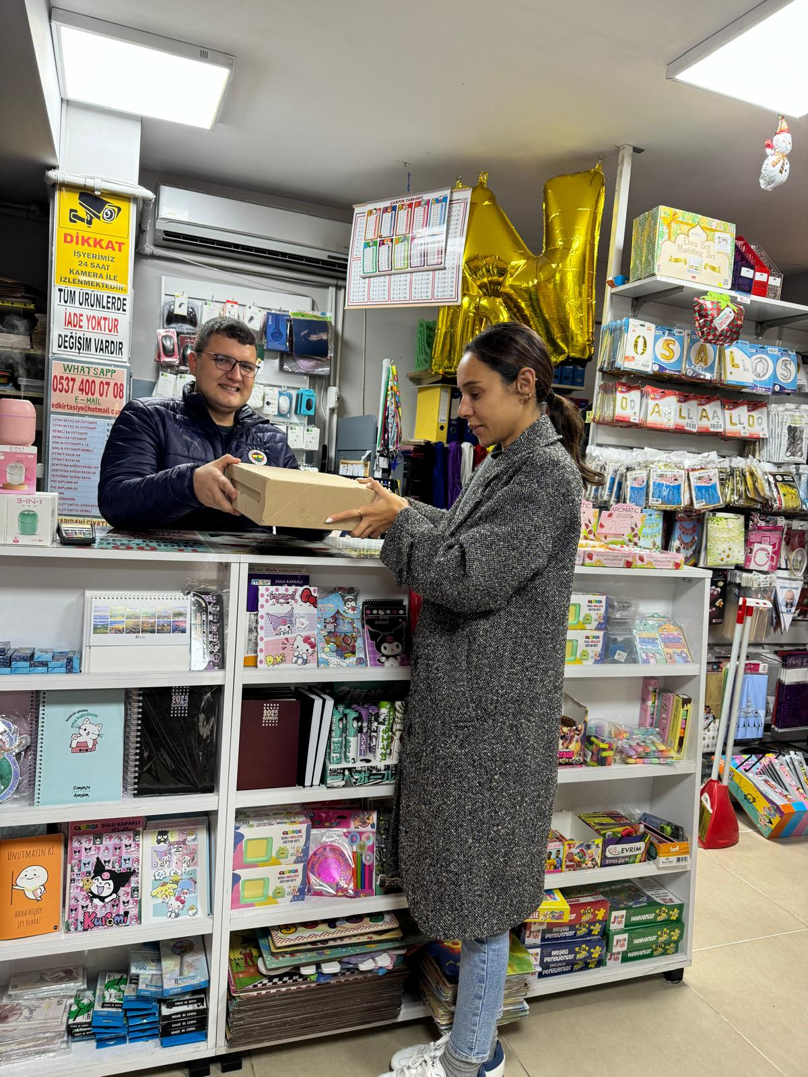
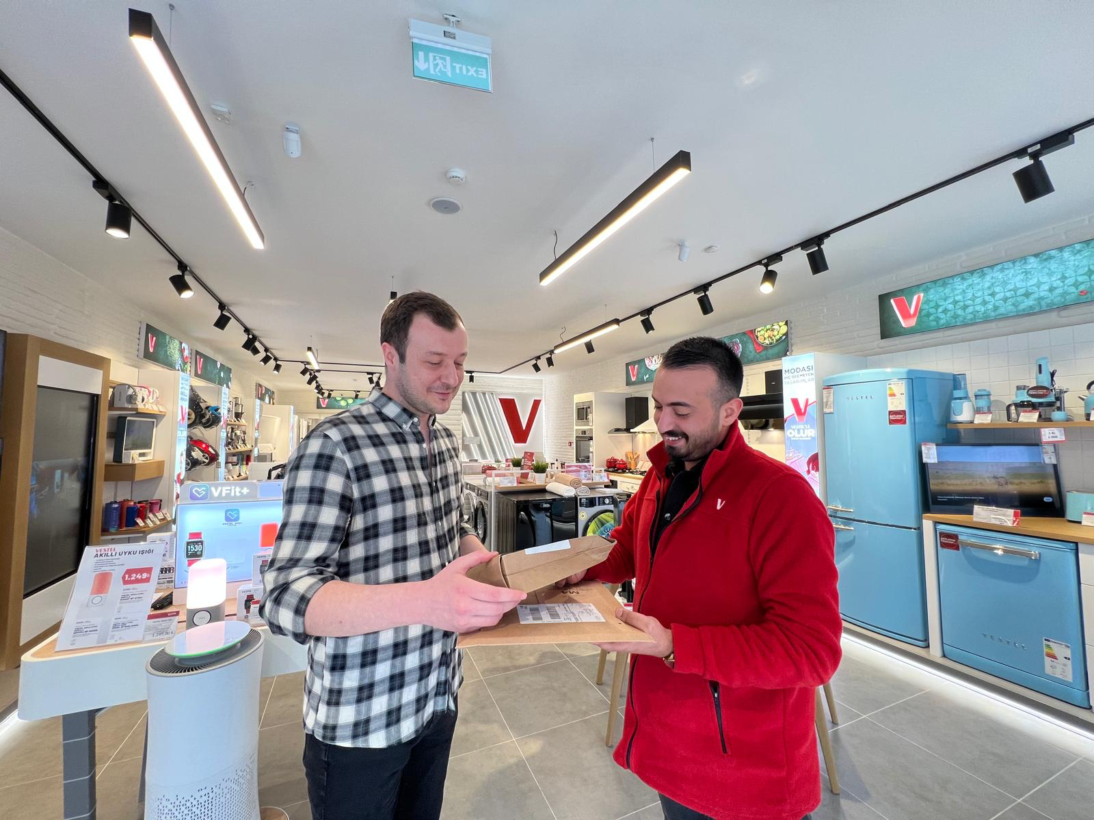
Easy Point Hizmet Noktalarımız
TESLİMAT DOLABI
İŞ BİRLİĞİ NOKTASI
AVM HİZMET NOKTASI
İŞ BİRLİĞİ NOKTASI
İŞ BİRLİĞİ NOKTASI
İŞ BİRLİĞİ NOKTASI
www.easypoint.com.tr

Slide 9
































































Referans Müşterilerimiz
www.easypoint.com.tr

Slide 10



















İş Ortaklarımız
www.easypoint.com.tr

Slide 11

AVM’ler Dijitalleşiyor
www.easypoint.com.tr

Slide 12
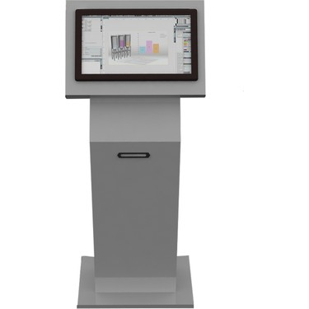
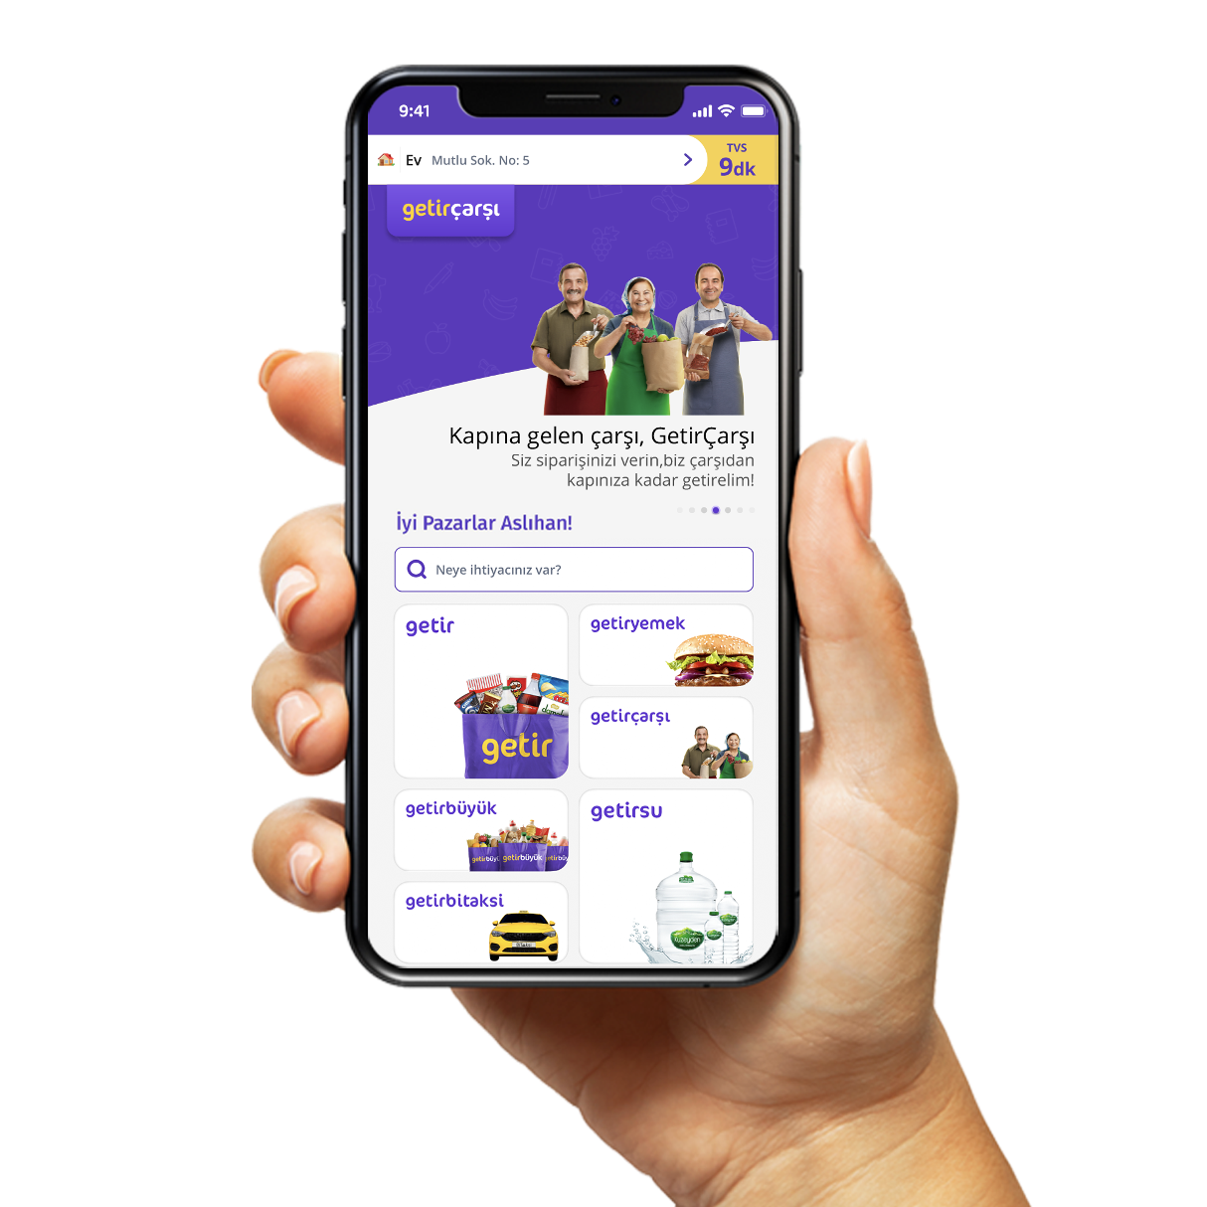
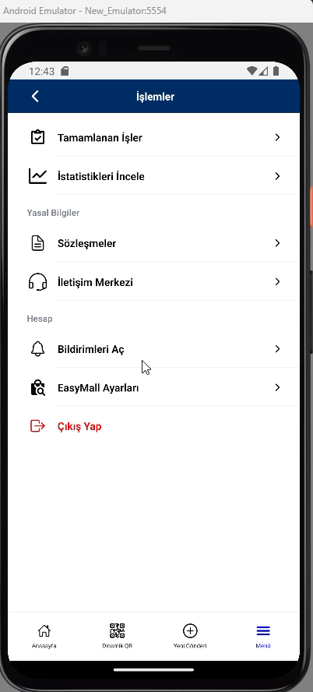
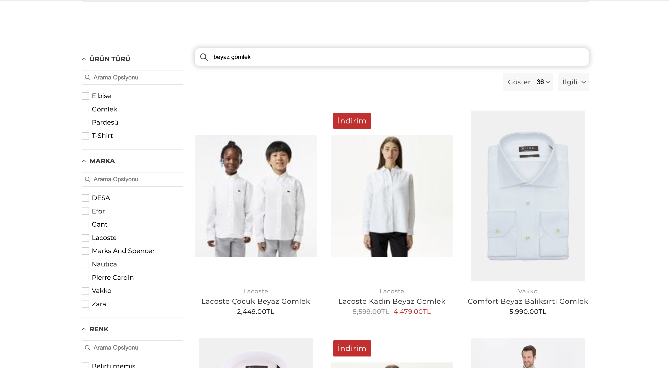
Hangi Problemi Çözüyoruz
AVM İçi Arama Motoru
VIP Satın Alma Concierge Hizmeti
www.easypoint.com.tr

Slide 13

















AVM’ler için Yeni Katma Değerler
Veri Toplama İmkanı
Müşteri davranışlarını ve alışkanlıklarını analiz etmek için değerli veriler sağlıyoruz.
Müşteri Memnuniyeti
Daha iyi hizmet ve kolaylık sağlayarak müşterilerin deneyimini iyileştiriyoruz.
Kolay Entegrasyon
AVM uygulamalarına hızlı ve sorunsuz bir şekilde entegre oluyoruz.
Gelir Artışı
Ek hizmetler ve artırılmış ziyaretçi trafiğiyle AVM’nin gelirlerini yükseltiyoruz.
Misafir Girişlerini Artırma
Katma değerli hizmetlerimizle AVM’ye gelen ziyaretçi sayısını artırıyoruz.
Yeni Müşteri Segmentleri
Daha önce ulaşılmayan müşteri gruplarına erişim sağlıyoruz.
Uygulama İndirme Desteği
AVM uygulamasının indirilmesini teşvik ederek dijital kullanıcı kitlesini büyütüyoruz.
Dijitalleşme Desteği
Hizmetlerimiz, AVM’lerin dijitalleşme süreçlerine katkı sağlayarak modern çözümler sunuyor.
www.easypoint.com.tr

Slide 14



AVM’miz, ziyaretçilerimize daha iyi bir alışveriş deneyimi sunmak amacıyla AVM içi arama motoru ve VIP concierge hizmetini hayata geçiriyor!
Müşteriler, AVM içindeki ürünlere kolayca erişebilmek için arama yapabilir ve çeşitli filtreler kullanabilir.
Ürünü ister kendileri alabilir, ister danışmanımızın yardımıyla mağazanızdan tedarik edebilirler.
Satın alınan ürün, müşterinin belirttiği konuma (örneğin AVM içindeki bir nokta veya başka bir adres) teslim edilir.
Tüm bu süreç, müşterinin zaman ve efor tasarrufu yapmasını sağlayacak şekilde hızlı ve pratik biçimde tamamlanır.
Powered by

Slide 15



Easy Mall : Kolay ve Daha Geniş Müşteri Kitlesiyle Alışveriş Deneyimi
Easy Mall, AVM mağazalarındaki ürünlere kolay erişim sağlayarak hem fiziksel hem dijital alışverişi birleştiren yenilikçi bir hizmettir.
Müşterilere Faydaları
AVM içinde Ürün Arama ve Filtreleme Hizmeti: Ürünleri kolayca arayıp listeleme ve satın alma.
Esnek Teslimat: Teslim noktalarından hızlıca alım ya da adrese teslim seçenekleri.
Concierge Hissi: Zahmetsiz ve premium bir alışveriş deneyimi.
Mağazanıza Katkıları
Satış Artışı: Daha geniş müşteri kitlesine erişim.
Yeni Müşteri Potansiyeli: Online alışveriş alışkanlığı olan müşterilere ulaşma.
Destekleyici İş Birliği: Mağazayı alışverişin merkezinde tutarak değer yaratma.
Easy Mall, AVM’lere, mağazalara ve müşterilere yeni bir deneyim sunan güçlü bir çözüm ortağıdır.
Artan Müşteri Memnuniyeti ve Satış Hacmi
Veriye Dayalı Pazarlama Stratejileri
Yeni Gelir Kaynakları ve Marka Genişletme Fırsatları
www.easypoint.com.tr

Slide 16




Easy Mall Neden Avantajlı?
1
2
Müşteri trafiğini artırır, mağazayı tanıtır.
Ek Satış İmkanı Yaratır
3
4
EASY MALL
Yeni Dijital Lojistik
İş Ortağınız
Müşteri verisi toplayarak analiz yapma fırsatı sunar,
Hangi ürünlerin arandığını, hangi müşteri segmenti hangi ürüne yöneliyor, hangi pazarlama yöntemleri en hızlı çalışıyor…
Konfor sunar ve mağazanızdan daha çok alışveriş yapılmasını sağlar
4
www.easypoint.com.tr

Slide 17

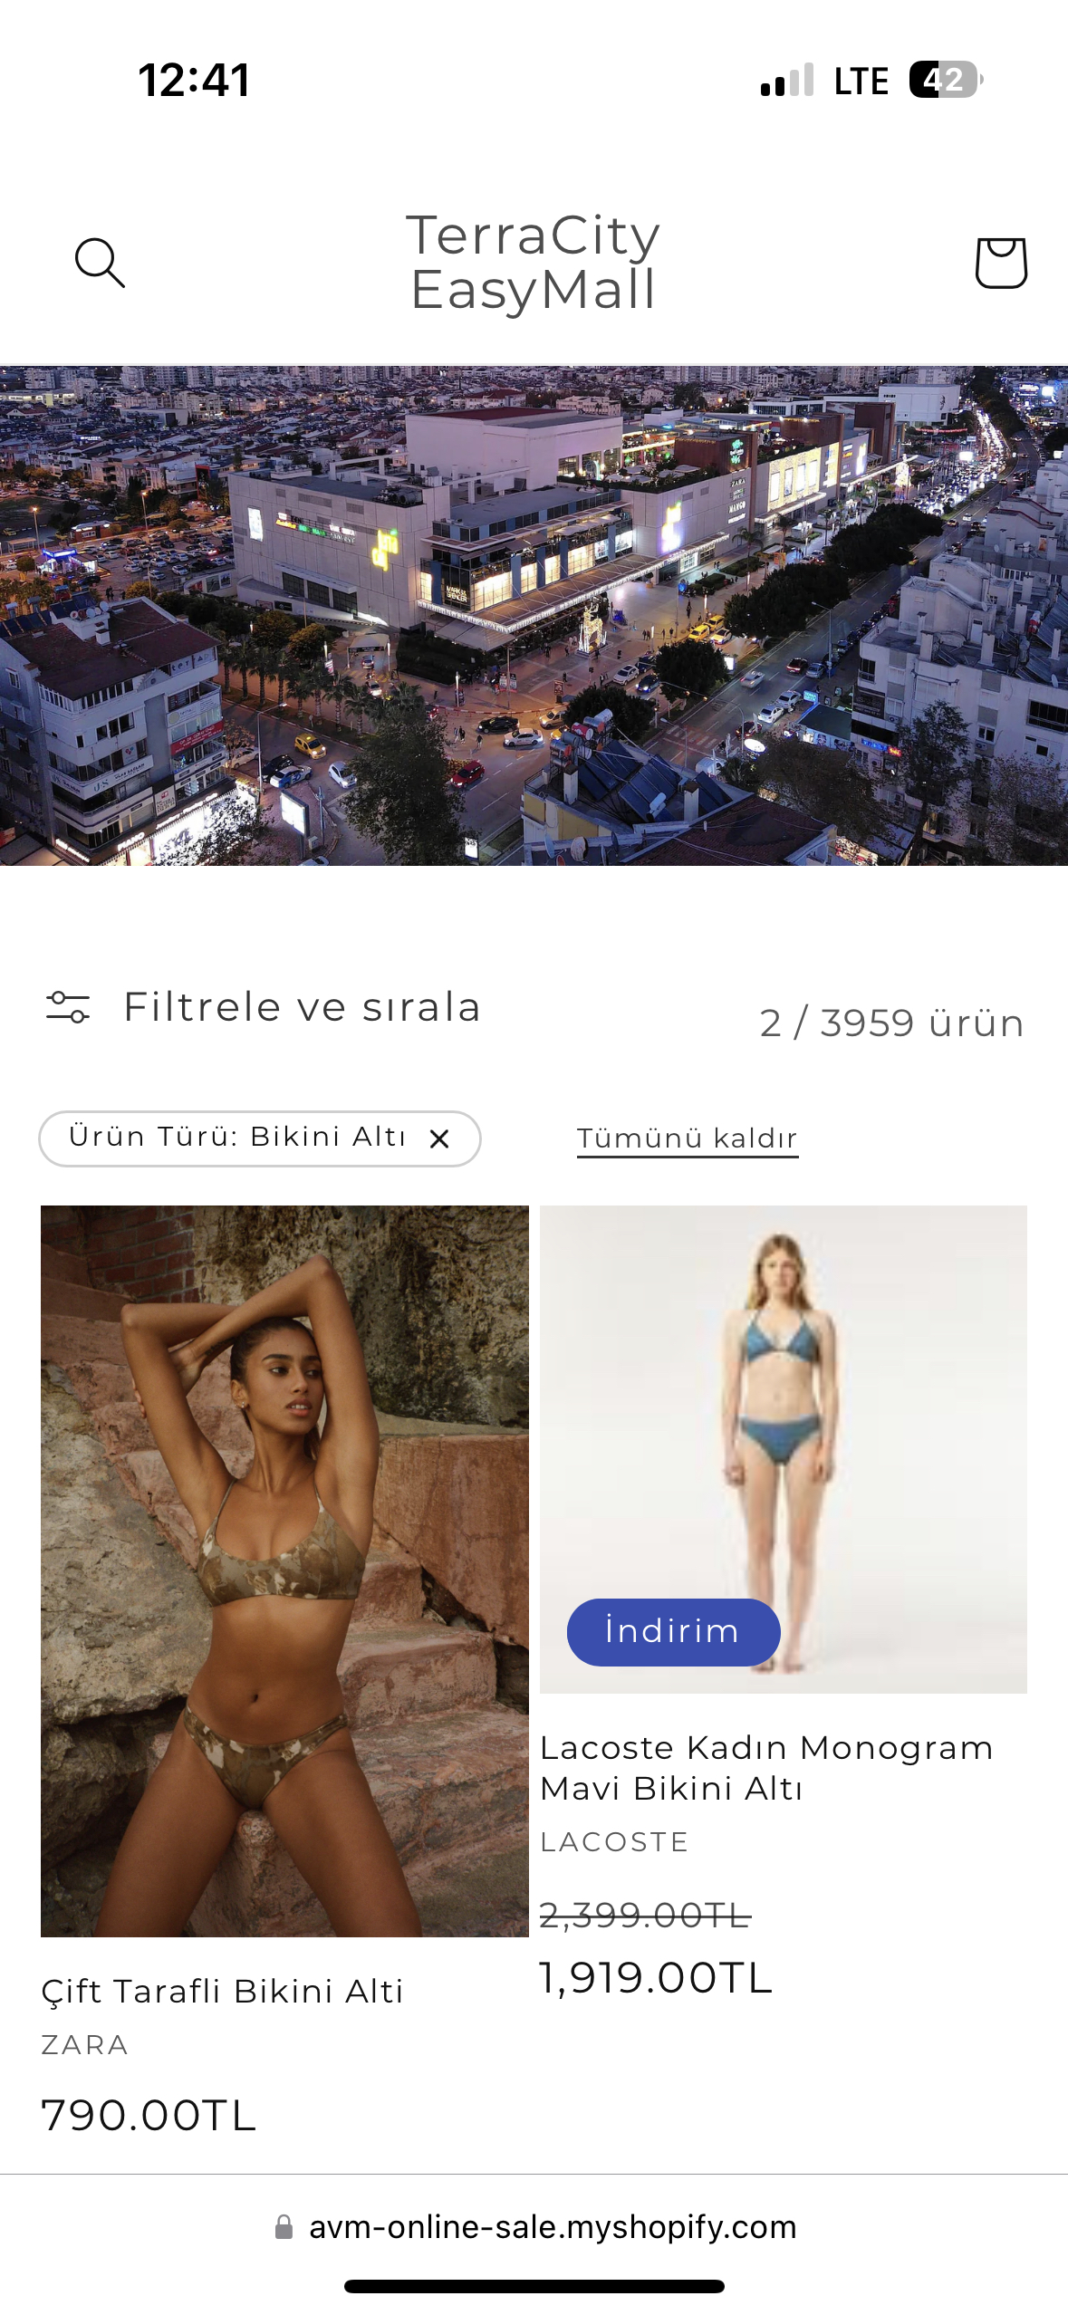




Easy Mall
Nasıl Çalışır?
Müşteri, alışveriş merkezi sitesi üzerinden alışveriş merkezindeki ürünleri arayabilir (search), listeleyebilir ve filtreleyebilir.
Ürünlerini seçerek siparişini verir.
Müşteriler AVM’de yemeğini yerken, evinde veya otelinde işlerini hallederken veya çocuğunun doğum günü partisine yetişmeye çalışırken biz siparişini AVM’deki mağazalardan satın alır, toplar ve istediği yerde müşteriye teslim ederiz.
www.easypoint.com.tr

Slide 18
İşletme Olarak Easy Mall’a Nasıl Giriş Yapabilirsiniz?
www.easypoint.com.tr

Slide 19


Biz Hazırız – Sizleri de Bekliyoruz
www.easypoint.com.tr

Slide 20

YENİ NESİL
LOJİSTİK İŞ ORTAĞINIZ
TEŞEKKÜRLER
İletişim Bilgileri:
Balmumcu Mahallesi, Gazi Umur Paşa Sokak,
Bimar Plaza No:38, Kat:4, D:13, Beşiktaş / İSTANBUL
0 (212) 660 28 80
info@malllogistics.com

